Slide 1
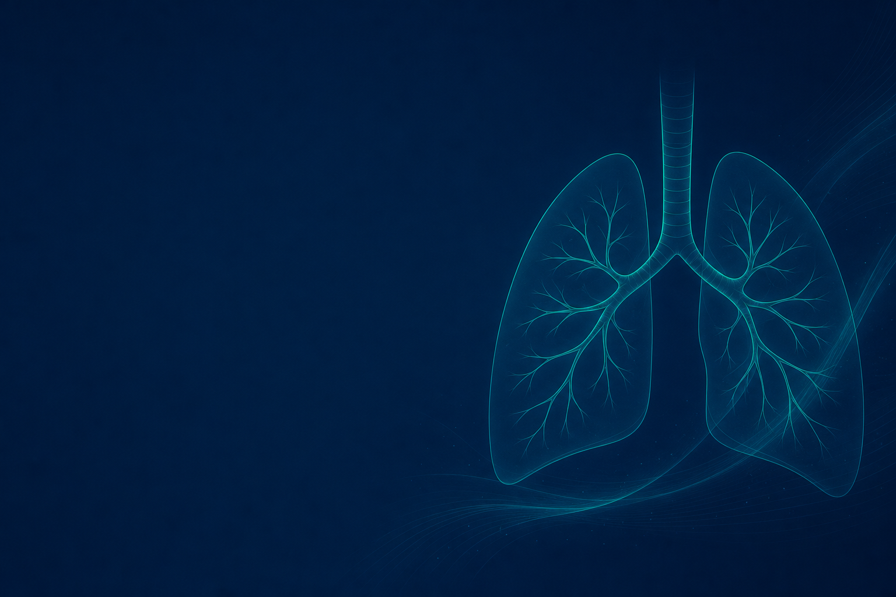
Uniwersytet Rzeszowski • Kierunek FIZJOTERAPIA
Studia niestacjonarne • Zdrowie Publiczne
Projekt samodzielny
Zasady planowania i programowania fizjoterapii pacjentów z chorobami układu oddechowego
na przykładzie mukowiscydozy (zwłóknienia torbielowatego)
Ernest Kurdziel
Numer albumu: 72714 • Prowadzący: dr Weronika Cyganik
Rzeszów 2024

Slide 2
AGENDA
Plan prezentacji
■ Wprowadzenie – choroby układu oddechowego i rola fizjoterapii
■ Charakterystyka mukowiscydozy (etiologia, patofizjologia, objawy)
■ Metody badania pacjenta z chorobą układu oddechowego
■ Zasady planowania i programowania fizjoterapii
■ Plan terapii – techniki, trening, przykładowy harmonogram
■ Ocena skuteczności, podsumowanie i piśmiennictwo
Fizjoterapia w mukowiscydozie • Ernest Kurdziel
1

Slide 3
WSTĘP
Wprowadzenie
■ Choroby układu oddechowego to jedna z głównych przyczyn chorobowości i śmiertelności na świecie.
■ Obok farmakoterapii kluczową rolę odgrywa fizjoterapia: utrzymanie drożności dróg oddechowych, poprawa wentylacji, wzrost tolerancji wysiłku.
■ Mukowiscydoza wybrana jako przykład – choroba przewlekła i postępująca, w której fizjoterapia jest stosowana codziennie przez całe życie.
■ Cel pracy: przedstawienie metod badania oraz zasad planowania i programowania fizjoterapii wraz z przykładowym planem terapii.
Fizjoterapia w mukowiscydozie • Ernest Kurdziel
2

Slide 4

CHARAKTERYSTYKA CHOROBY
Mukowiscydoza – definicja i etiologia
■ Najczęstsza choroba genetyczna dziedziczona autosomalnie recesywnie w populacji rasy białej.
■ Przyczyna: mutacje genu CFTR (chromosom 7); najczęstsza – F508del.
■ Białko CFTR = kanał chlorkowy; jego dysfunkcja zaburza transport jonów Cl⁻, Na⁺ i wody.
■ Skutek: produkcja gęstego, lepkiego śluzu.
■ Choroba wielonarządowa: układ oddechowy, trzustka, przewód pokarmowy, wątroba – o rokowaniu decyduje choroba płucna.
Podłoże genetyczne – mutacja genu CFTR
Fizjoterapia w mukowiscydozie • Ernest Kurdziel
3

Slide 5
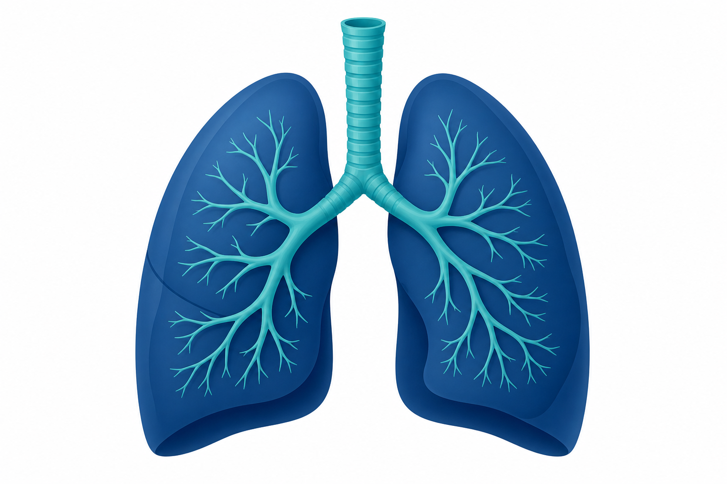
CHARAKTERYSTYKA CHOROBY
Patofizjologia zmian w układzie oddechowym
■ Odwodnienie warstwy płynu okrywającego nabłonek rzęskowy.
■ Zagęszczenie śluzu → upośledzenie klirensu mukocyliarnego.
■ Zalegająca wydzielina = pożywka dla bakterii (S. aureus, P. aeruginosa).
■ Błędne koło: infekcja → zapalenie → uszkodzenie ściany oskrzeli.
■ Następstwa: rozstrzenie oskrzeli, włóknienie, postępująca obturacja.
Drzewo oskrzelowe – obszar zmian
Fizjoterapia w mukowiscydozie • Ernest Kurdziel
4

Slide 6
OBRAZ KLINICZNY
Objawy ze strony układu oddechowego
■ Przewlekły, produktywny kaszel z gęstą wydzieliną.
■ Nawracające i przewlekłe zakażenia dolnych dróg oddechowych.
■ Duszność wysiłkowa, a w zaawansowanych stadiach spoczynkowa.
■ Świsty, furczenia i trzeszczenia w osłuchiwaniu.
■ Spadek tolerancji wysiłku.
■ Stadia zaawansowane: palce pałeczkowate, beczkowata klatka piersiowa, przewlekła niewydolność oddechowa.
Fizjoterapia w mukowiscydozie • Ernest Kurdziel
5

Slide 7
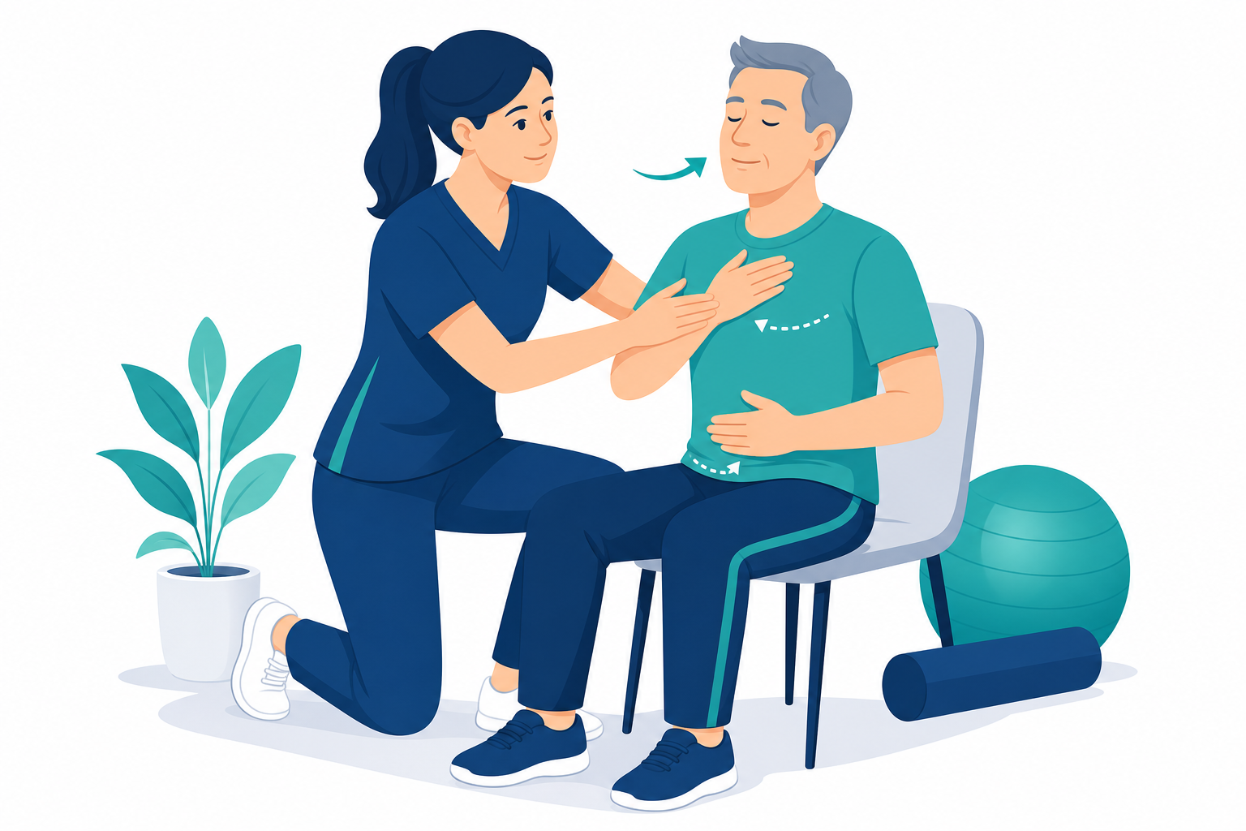
DLACZEGO TO WAŻNE
Znaczenie fizjoterapii w mukowiscydozie
■ Techniki oczyszczania oskrzeli (ACT) – podstawowy, codzienny element leczenia.
■ Wspomagają usuwanie zalegającej wydzieliny.
■ Zmniejszają częstość zaostrzeń.
■ Poprawiają wentylację płuc.
■ W połączeniu z treningiem – lepsza wydolność i jakość życia.
Fizjoterapia w CF to nie dodatek do leczenia, lecz jego nieodłączny, codzienny element – prowadzony przez całe życie.
Fizjoterapia oddechowa – praca z pacjentem
Fizjoterapia w mukowiscydozie • Ernest Kurdziel
6

Slide 8
DIAGNOSTYKA FUNKCJONALNA
Metody badania – wywiad
■ Dane ogólne: wiek, masa ciała, wzrost, BMI, aktywność fizyczna.
■ Wywiad chorobowy: test potowy, badania genetyczne, zaostrzenia, hospitalizacje.
■ Objawy: charakter kaszlu, ilość i rodzaj wydzieliny, duszność.
■ Leczenie: bronchodilatatory, mukolityki (dornaza alfa, hipertoniczny NaCl), antybiotyki, modulatory CFTR.
■ Dotychczasowa fizjoterapia i jej akceptacja przez pacjenta.
■ Jakość życia – kwestionariusz CFQ-R.
Fizjoterapia w mukowiscydozie • Ernest Kurdziel
7

Slide 9
DIAGNOSTYKA FUNKCJONALNA
Badanie przedmiotowe klatki piersiowej
Oglądanie
Budowa i ruchomość klatki, tor i częstość oddechów, sinica, palce pałeczkowate, mięśnie dodatkowe.
Palpacja
Ruchomość klatki piersiowej, drżenie głosowe, lokalizacja bolesności.
Opukiwanie
Różnicowanie odgłosu (jawny, stłumiony, bębenkowy) – niedodma, rozedma.
Osłuchiwanie
Szmer oddechowy i zjawiska dodatkowe: świsty, furczenia, trzeszczenia.
Fizjoterapia w mukowiscydozie • Ernest Kurdziel
8

Slide 10
SKALE POMIAROWE
Ocena duszności i wysiłku oddechowego
■ Standaryzowane skale umożliwiają obiektywizację i monitorowanie postępów terapii.
– skala mMRC – duszność w aktywnościach codziennych (0–4).
– skala Borga / Borg CR10 – subiektywna ocena duszności i zmęczenia.
– wizualna skala analogowa (VAS) – duszność lub bolesność.
Fizjoterapia w mukowiscydozie • Ernest Kurdziel
9

Slide 11
DIAGNOSTYKA FUNKCJONALNA
Badania czynnościowe układu oddechowego
■ Spirometria – obecność i nasilenie obturacji (FEV1, FVC, FEV1/FVC); FEV1 to podstawowy parametr w CF.
■ Pulsoksymetria – nieinwazyjny pomiar SpO2 w spoczynku i wysiłku.
■ Gazometria – PaO2, PaCO2, równowaga kwasowo-zasadowa w niewydolności oddechowej.
■ LCI (lung clearance index) – wczesny wskaźnik nierównomierności wentylacji.
Fizjoterapia w mukowiscydozie • Ernest Kurdziel
10

Slide 12
DIAGNOSTYKA FUNKCJONALNA
Ocena wydolności fizycznej
■ 6MWT – test 6-minutowego marszu: dystans i reakcja (SpO2, tętno, duszność) na wysiłek submaksymalny.
■ CPET – sercowo-płucny test wysiłkowy: złoty standard, VO2peak.
■ Shuttle walk test oraz próby siły mięśni oddechowych (PImax, PEmax).
■ Ocena postawy i narządu ruchu: kifoza piersiowa, protrakcja barków, ruchomość i obwody klatki piersiowej.
Fizjoterapia w mukowiscydozie • Ernest Kurdziel
11

Slide 13
METODYKA
Zasady planowania i programowania
■ Indywidualizacja – wiek, stadium, wydolność, preferencje pacjenta.
■ Systematyczność – ACT codziennie, często kilka razy dziennie.
■ Kompleksowość – oczyszczanie + trening + inhalacje + edukacja.
■ Stopniowanie obciążeń – zgodnie z tolerancją pacjenta.
■ Współpraca interdyscyplinarna – lekarz, dietetyk, psycholog, pielęgniarka.
■ Monitorowanie i modyfikacja – regularna ocena efektów.
Fizjoterapia w mukowiscydozie • Ernest Kurdziel
12

Slide 14
METODYKA
Cele fizjoterapii
Cele krótkoterminowe
Cele długoterminowe
■ Ułatwienie ewakuacji wydzieliny i poprawa drożności dróg oddechowych.
■ Zmniejszenie duszności i pracy oddechowej.
■ Poprawa wentylacji i ruchomości klatki piersiowej.
■ Spowolnienie progresji zmian płucnych i mniej zaostrzeń.
■ Utrzymanie / poprawa wydolności i tolerancji wysiłku.
■ Utrwalenie nawyku samodzielnej, codziennej terapii.
■ Poprawa jakości życia i postawy ciała.
Fizjoterapia w mukowiscydozie • Ernest Kurdziel
13

Slide 15
PLAN TERAPII
Techniki oczyszczania drzewa oskrzelowego (ACT)
■ Drenaż ułożeniowy – wykorzystanie grawitacji, często z oklepywaniem i wibracjami.
■ ACBT – cykl aktywnego oddychania (kontrola oddechu, ćwiczenia rozprężające, huffing).
■ Drenaż autogeniczny (AD) – oddychanie na różnych objętościach płuc.
■ PEP – terapia dodatnim ciśnieniem wydechowym (maska / ustnik).
■ Oscylacyjny PEP – Flutter, Acapella, RC-Cornet (PEP + oscylacje).
■ HFCWO – wysokoczęstotliwościowe oscylacje ściany klatki (kamizelka).
Fizjoterapia w mukowiscydozie • Ernest Kurdziel
14

Slide 16
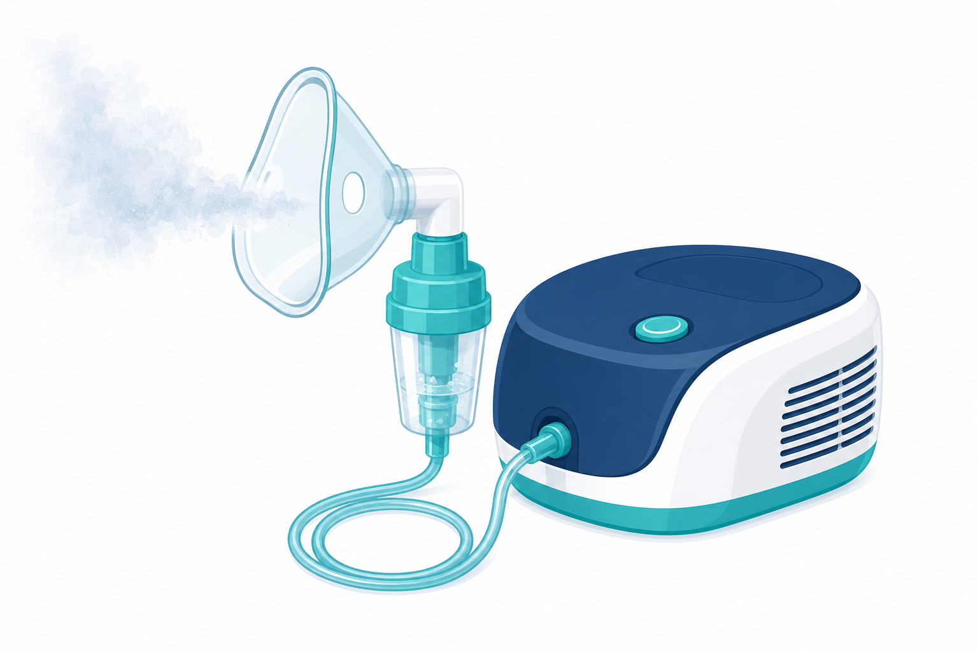
PLAN TERAPII
Terapia inhalacyjna – kolejność
Krok 1
Krok 2
Krok 3
Krok 4
Bronchodilatator
lek rozszerzający oskrzela
Mukolityk
hipertoniczny NaCl / dornaza alfa
Techniki ACT
oczyszczanie dróg oddechowych
Antybiotyk wziewny
po skutecznym oczyszczeniu
Fizjoterapia w mukowiscydozie • Ernest Kurdziel
15

Slide 17
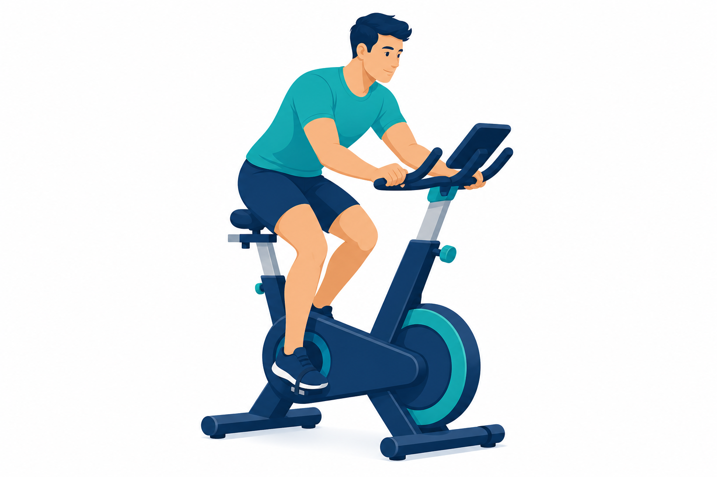
PLAN TERAPII
Trening fizyczny
■ Uzupełnienie (nie zamiennik!) technik oczyszczania oskrzeli.
■ Wytrzymałościowy (aerobowy): marsz, bieg, rower, pływanie – 3–5 ×/tydz., 20–40 min, 60–80% HRmax.
■ Oporowy (siłowy): 2–3 ×/tydz., główne grupy mięśniowe i mięśnie posturalne.
■ Trening mięśni oddechowych (IMT) – u wybranych pacjentów.
■ Ćwiczenia rozciągające i mobilizacja klatki piersiowej – korekcja postawy.
Trening aerobowy poprawia wydolność
Fizjoterapia w mukowiscydozie • Ernest Kurdziel
16

Slide 18
PLAN TERAPII
Ćwiczenia oddechowe i edukacja
■ Oddychanie przeponą oraz nauka efektywnego kaszlu i techniki huffing.
■ Ćwiczenia zwiększające ruchomość klatki piersiowej i pogłębiające wdech.
■ Edukacja pacjenta i rodziny: systematyczność, higiena sprzętu.
■ Rozpoznawanie objawów zaostrzenia i samokontrola.
Fizjoterapia w mukowiscydozie • Ernest Kurdziel
17

Slide 19
PLAN TERAPII
Przykładowy plan terapii (postać umiarkowana)
Element terapii | Częstotliwość / czas | Uwagi
Inhalacja (bronchodilatator + NaCl) | 2 × dziennie, przed ACT | Przygotowanie dróg oddechowych
Techniki ACT (ACBT / oscylacyjny PEP) | 2 × dziennie, 15–20 min | Rano i wieczorem
Trening aerobowy (rower / marsz) | 3–5 ×/tydz., 20–40 min | Umiarkowany, kontrola SpO2
Trening oporowy | 2–3 ×/tydz. | Mięśnie posturalne
Ćwiczenia oddechowe + mobilizacja | codziennie, 10–15 min | Huffing, rozciąganie
Antybiotyk wziewny (jeśli zlecony) | wg lekarza, po ACT | Po oczyszczeniu dróg
Fizjoterapia w mukowiscydozie • Ernest Kurdziel
18

Slide 20
MONITOROWANIE
Kryteria oceny skuteczności terapii
■ Parametry czynnościowe: FEV1, FVC, SpO2.
■ Ilość i charakter wydzieliny oraz nasilenie kaszlu.
■ Tolerancja wysiłku: 6MWT, VO2peak, skala Borga.
■ Częstość zaostrzeń i hospitalizacji.
■ Jakość życia (CFQ-R) i przestrzeganie zaleceń.
Fizjoterapia w mukowiscydozie • Ernest Kurdziel
19

Slide 21
ZAKOŃCZENIE
Podsumowanie i wnioski
■ Mukowiscydoza – przewlekła, postępująca choroba; fizjoterapia oddechowa odgrywa kluczową rolę.
■ Dobór technik ACT musi być zindywidualizowany – to sprzyja przestrzeganiu zaleceń.
■ Trening fizyczny poprawia wydolność, siłę mięśniową i jakość życia.
■ Edukacja pacjenta i monitorowanie efektów warunkują trwałe korzyści zdrowotne.
Fizjoterapia w mukowiscydozie • Ernest Kurdziel
20

Slide 22
PIŚMIENNICTWO
Bibliografia
[1] Elborn J.S. Cystic fibrosis. The Lancet, 2016; 388(10059): 2519–2531.
[2] Mazurek H. (red.). Mukowiscydoza. Choroba wieloukladowa. Termedia, Poznań 2020.
[3] Castellani C. i wsp. ECFS best practice guidelines: 2018 revision. J Cyst Fibros, 2018; 17(2): 153–178.
[4] Flume P.A. i wsp. CF pulmonary guidelines: airway clearance therapies. Respir Care, 2009; 54(4): 522–537.
[5] Pryor J.A., Prasad S.A. Physiotherapy for Respiratory and Cardiac Problems. 4th ed., Elsevier, 2008.
[6] Smyth A.R. i wsp. ECFS Standards of Care: Best Practice guidelines. J Cyst Fibros, 2014; 13(S1): S23–S42.
[7] Radtke T. i wsp. Physical activity and exercise training in CF. Cochrane Database Syst Rev, 2022; CD002768.
[8] Mc Ilwaine M. i wsp. Personalising airway clearance in chronic lung disease. Eur Respir Rev, 2017; 26(143): 160086.
Fizjoterapia w mukowiscydozie • Ernest Kurdziel
21

Slide 23
Dziękuję za uwagę
Ernest Kurdziel • album 72714 • prowadzący: dr Weronika Cyganik

